Slide 1
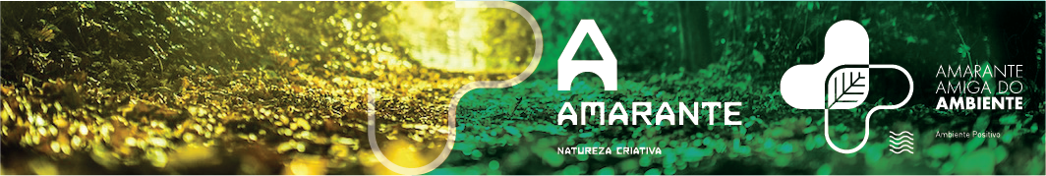
Quem mora no meu quintal?
Oficina em Família

Slide 2
Quem mora no meu quintal?
BIO DIVERSIDADE
VIDA
VARIEDADE
Todas as formas de vida existentes no planeta, a sua variedade genética e as inter-relações que estabelecem entre si.

Slide 3
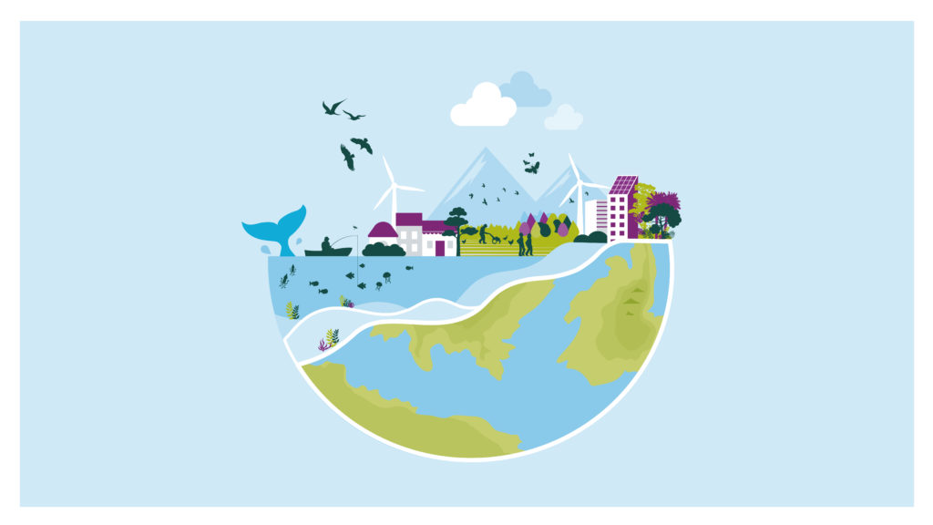
Quem mora no meu quintal?
Porque é tão importante a biodiversidade?
Fonte de alimento e matéria-prima que nos permitem muitas atividades económicas.
Sustento e equilíbrio do Planeta.

Slide 4

Quem mora no meu quintal?
E no vosso quintal, o que podem encontrar?
Elementos da Flora:
  líquenes, musgos, cogumelos, plantas baixas como arbustos e árvores.
Elementos da Fauna:
  insetos, moluscos e aranhas (invertebrados);
  lagartos, lagartixas, rãs, ratos e aves (vertebrados).

Slide 5
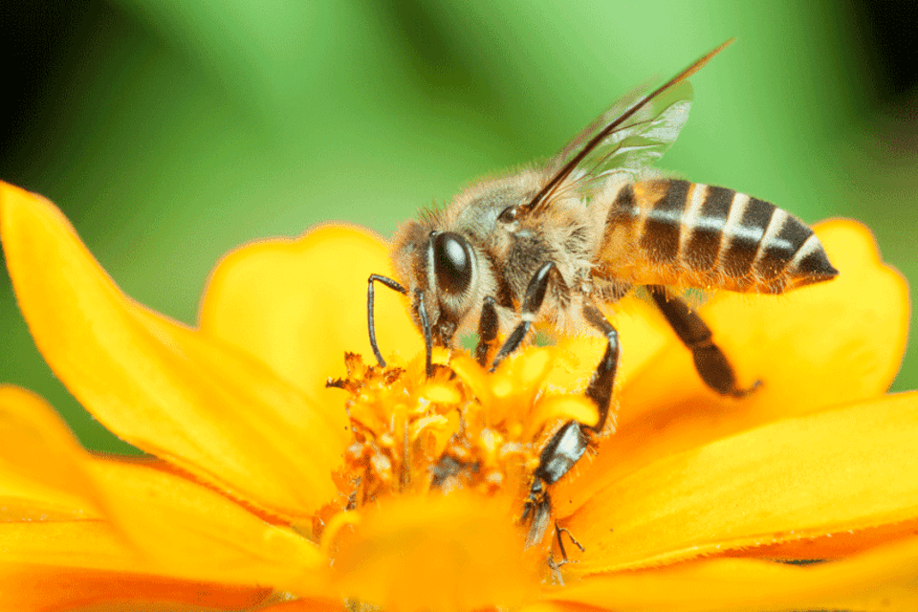
Quem mora no meu quintal?
SABIA QUE…
Se as abelhas desaparecerem da face da Terra
Só nos restarão 4 anos de vida?

Slide 6
Quem mora no meu quintal?
Conhecer para preservar
Fauna
Parus major
Chapim‑real
Carduelis chloris
Verdilhão
Carduelis carduelis
Pintassilgo

Slide 7
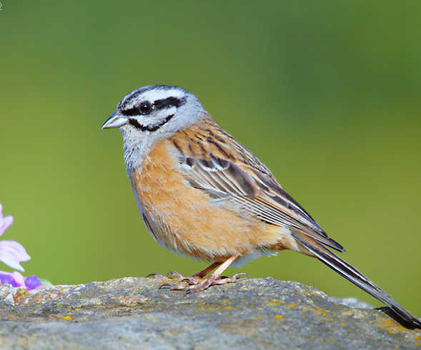
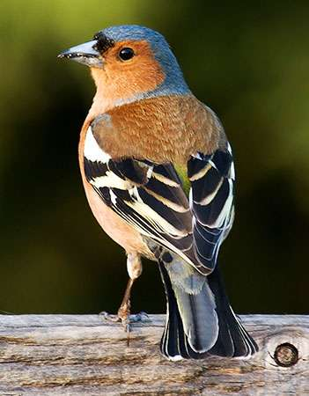
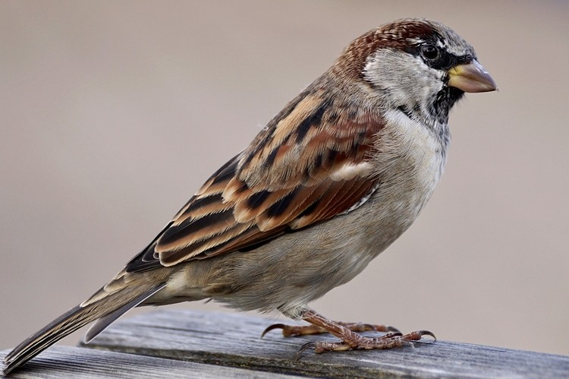
Quem mora no meu quintal?
Conhecer para preservar
Fauna
Emberiza cia
Cia ou escrevedeira-de-garganta-cinzenta
Fringilla coelebs
Tentilhão-comum
Passer domesticus
Pardal-comum

Slide 8
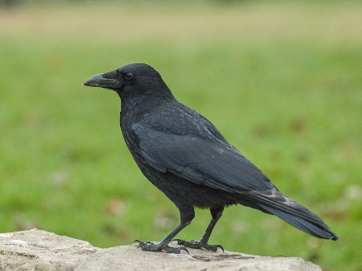
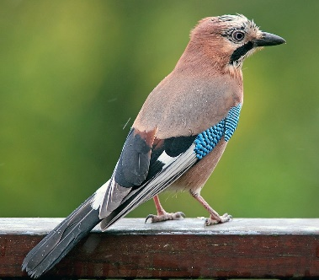
Quem mora no meu quintal?
Conhecer para preservar
Fauna
Corvus corone
Gralha preta
Garrulus glandarius
Gaio
Erithacus rubecula
Pisco‑de‑peito‑ruivo

Slide 9

Quem mora no meu quintal?
Como atrair as aves para o nosso quintal?
Criar condições ideais para que eles nos visitem com mais frequência, NO NOSSO JARDIM!
Vamos criar comedouros e bebedouros. Prontos?
Nota muito importante: Não devemos utilizar recipientes de detergentes, produtos tóxicos ou tintas.

